Slide 1
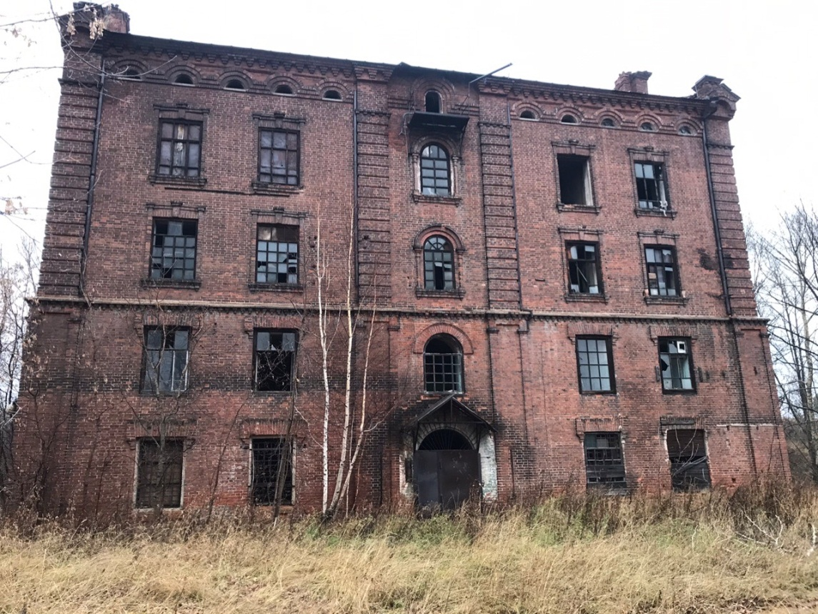
МЕЛЬНИЦА ТРЕУХОВА

Slide 2
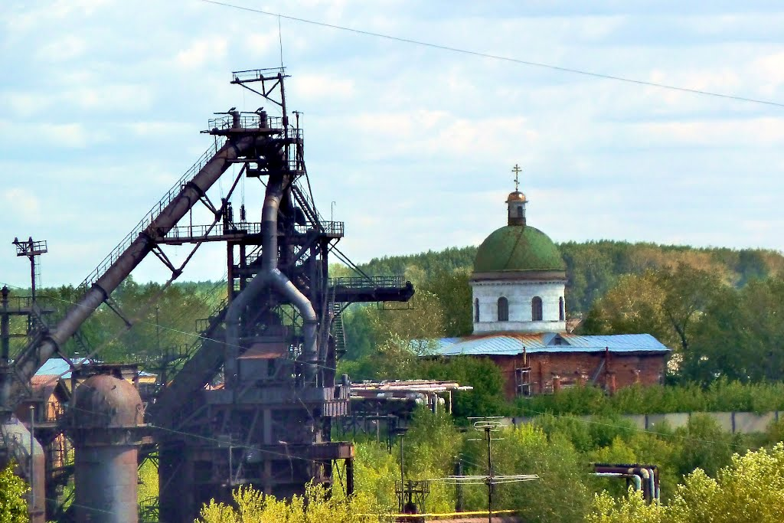
ПРОБЛЕМЫ ГОРОДА
Неблагоустроенная историческая часть
Отсутствие досуговых мест

Slide 3
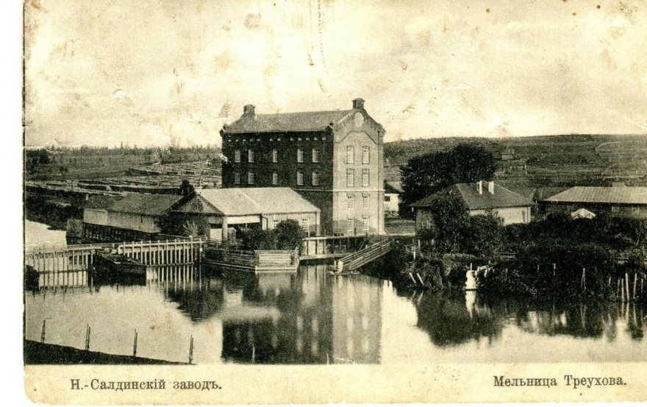
2019 год
1903 год

Slide 4
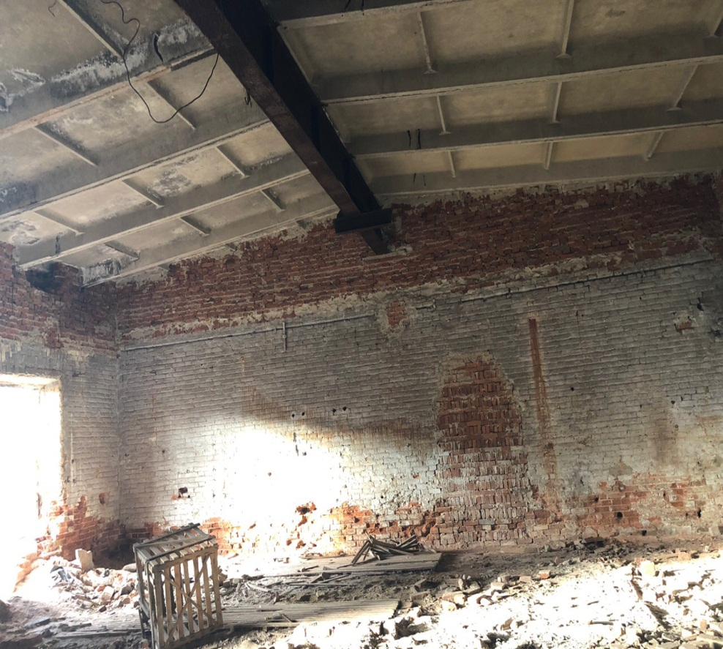
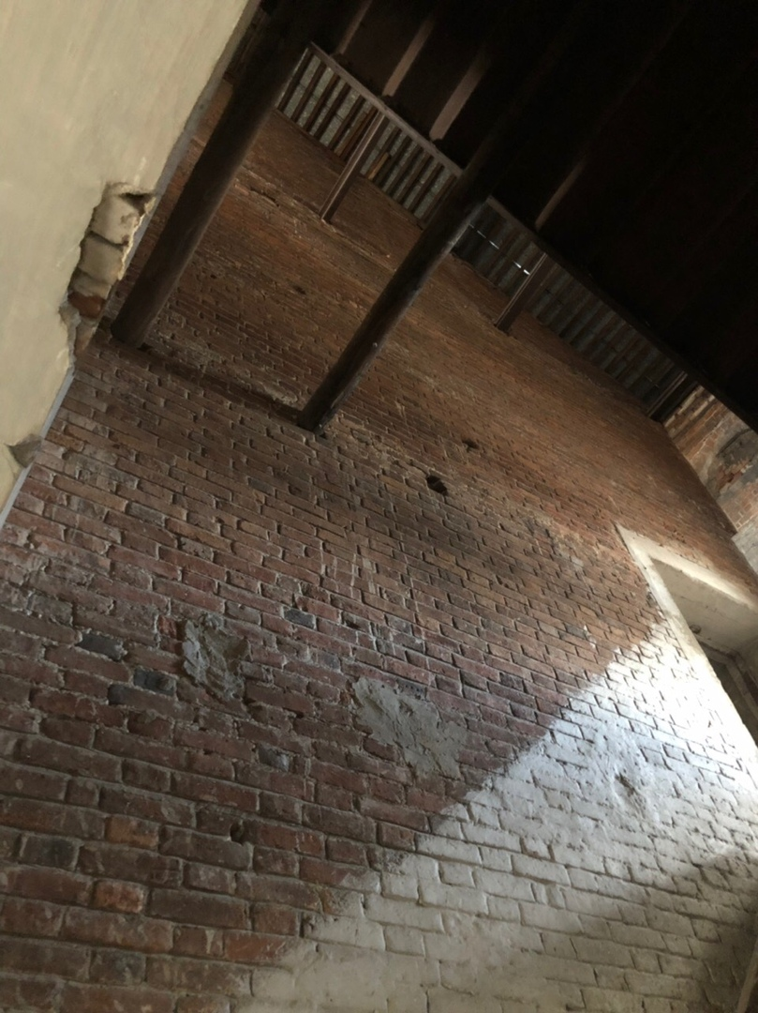
ПРИЧИНЫ ВЫБОРА МЕЛЬНИЦЫ ТРЕУХОВА
Сохранена историческая ценность
Удобное расположение
Большая площадь
Возможна к восстановлению
Возможность создания уникального стиля(Лофт)

Slide 5
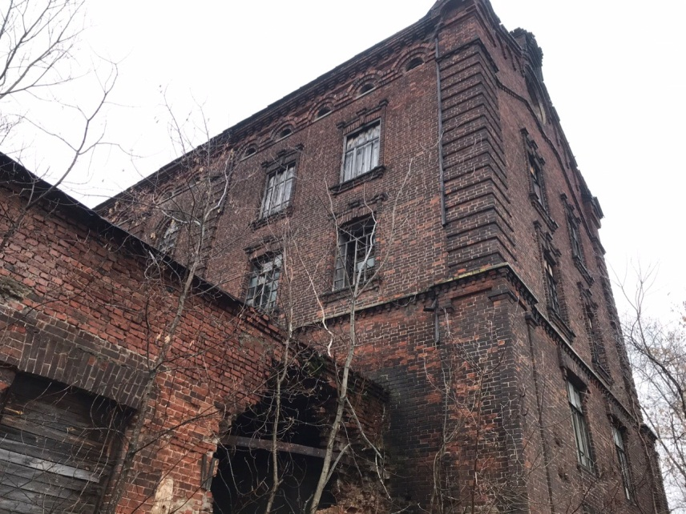
ПЛАНЫ ПО ВОВЛЕЧЕНИЮ ЖИТЕЛЕЙ В ПРОЕКТ
Презентация проекта на городских праздниках
Проведение опроса граждан
Включение в проект предложений жителей города
Проведение мероприятия, посвященного обзору проекта

Slide 6
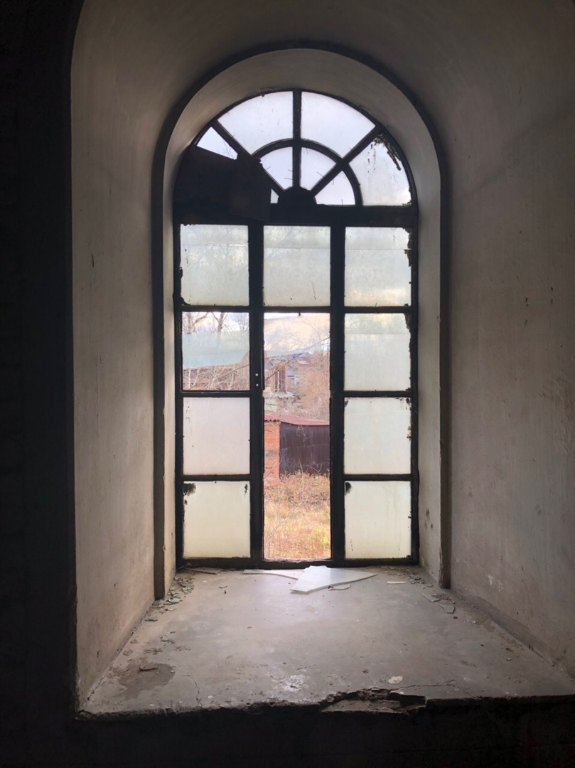
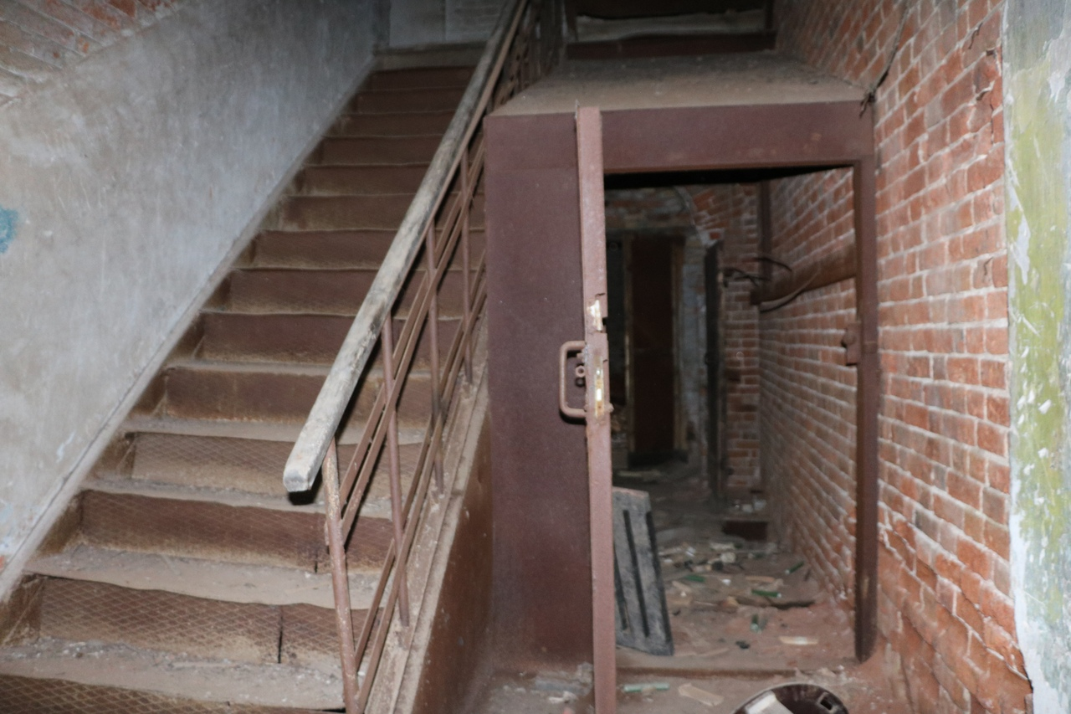
ОЖИДАЕМЫЕ ЭФФЕКТЫ
Сохранение ценных исторических объктов.
Увеличение престижа города
Реализация потребностей молодежи
Привлечение молодёжи с других городов
Развитие туризма
Создание новых рабочих мест

Slide 7
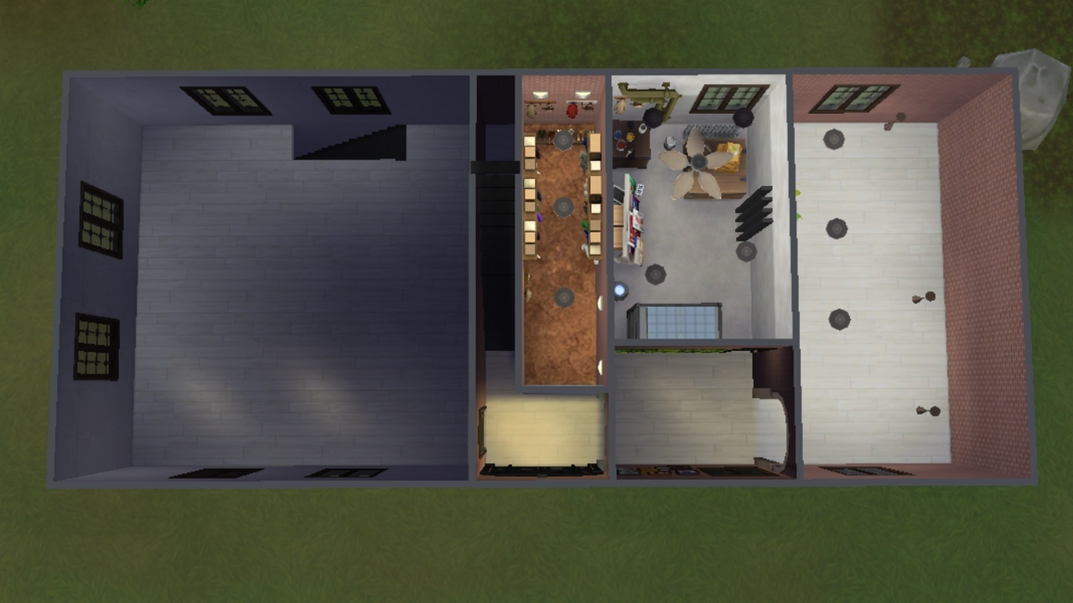
КВЕСТЫ + лабиринт
Квесты+ музей
1 этаж+подвал

Slide 8
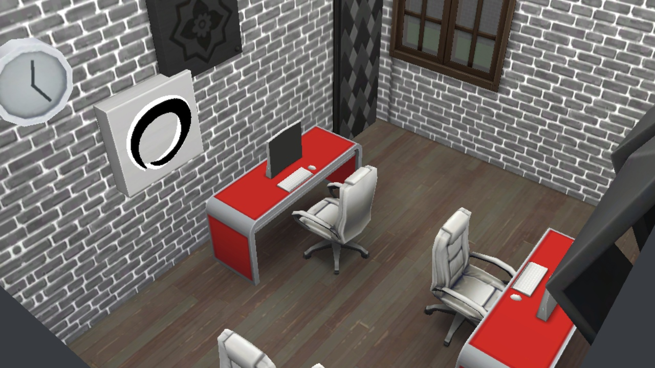
2 этаж
Компьютерная комната
Детская игровая комната
Комната с кубиками

Slide 9
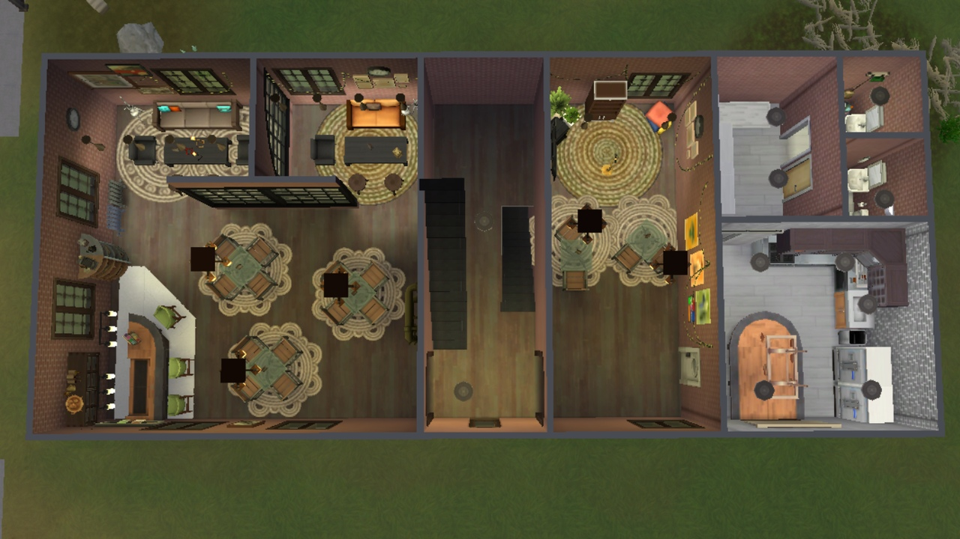
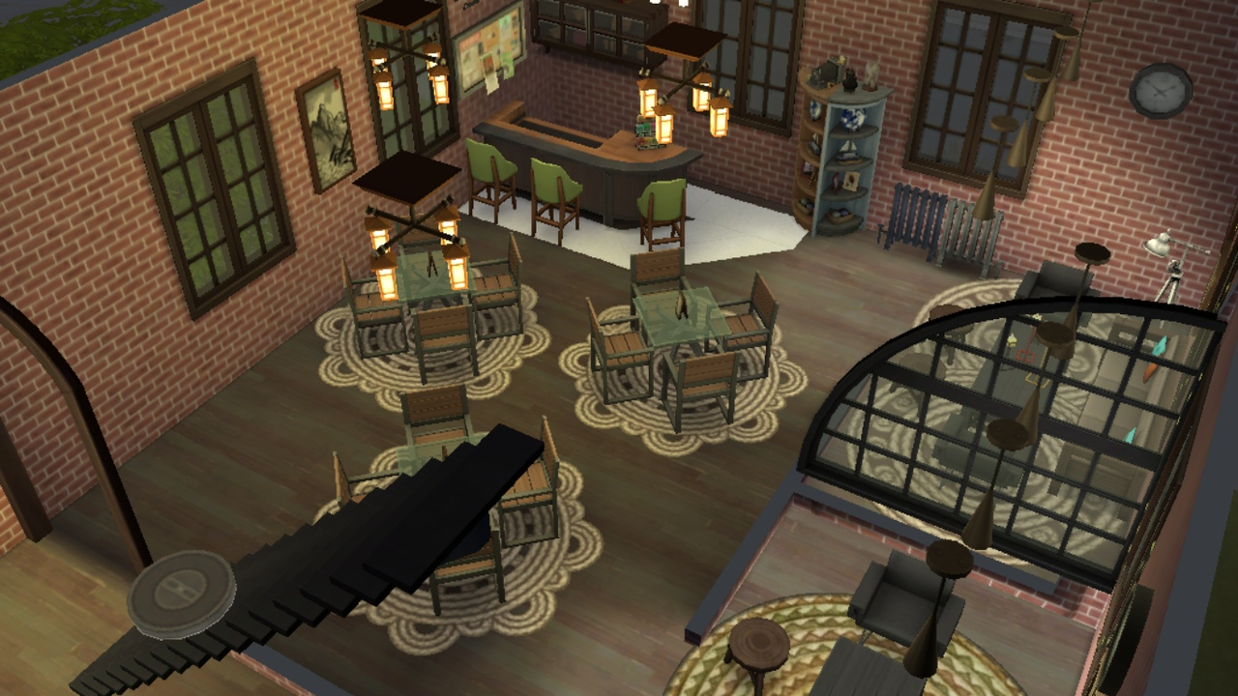
3 этаж
КАФЕ

Slide 10
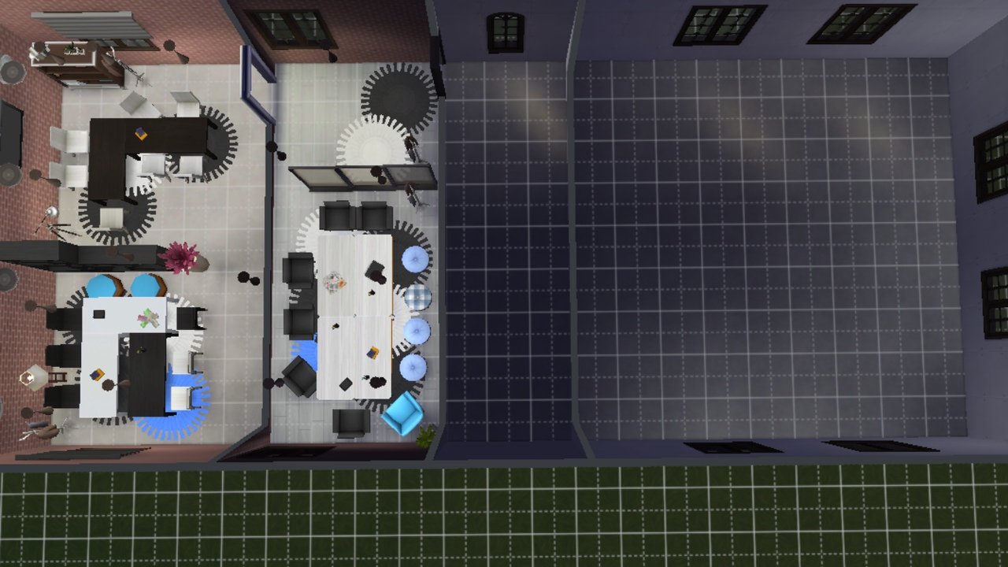
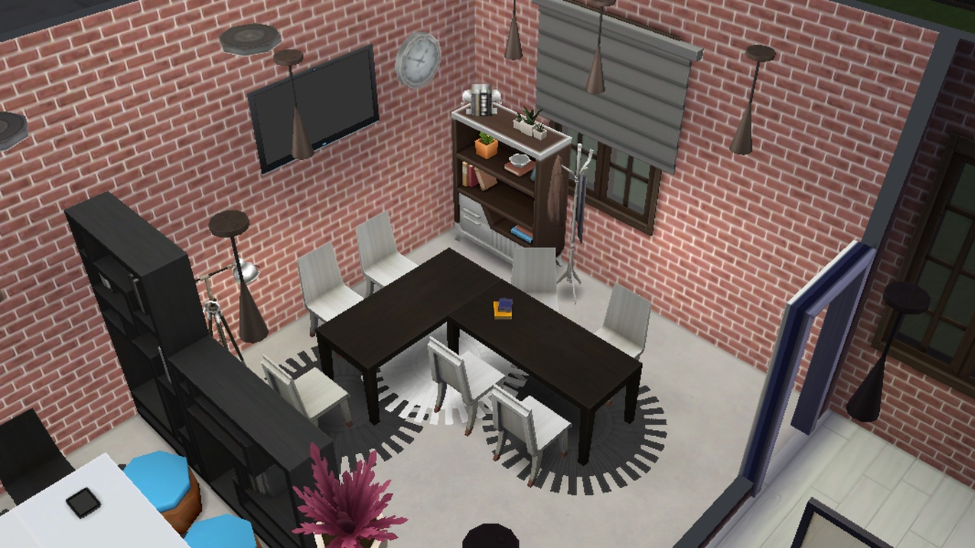
4 этаж
Коворкинг помещения
Помещение под аренду

Slide 11
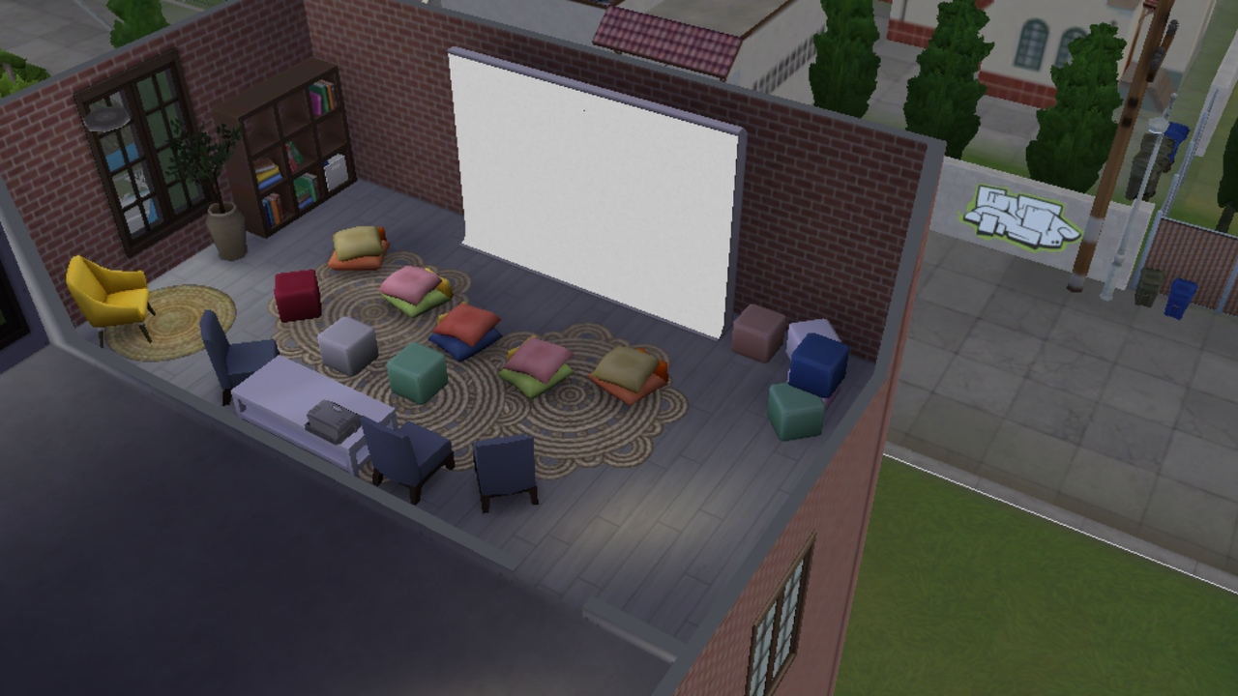
Свободно-организованное помещение для проведения различных досуговых мероприятий
Просмотр кино в «домашнем» стиле
Квартирники
Тематические мероприятия

